Slide 1


Speaker – 장 인 영
BigBang
김 정 훈
우 현 덕
최 지 혜
2차 발표

Slide 2
1. Introduction
1.1 Project Summary & Scope
1.2 Business Goal
2. Context Diagram
3. Functional Requirements
3.1 Requirement Elicitation & Analysis
3.2 Requirement Specification
3.3 Requirement Validation
4. Non Functional Requirements
4.1 Quality Requirement Brainstorming
4.2 Quality Requirements Scenario
4.3 Quality Requirements Score Card
4.4 Constraints
5. Reference
INDEX

Slide 3
01
1. Introduction

Slide 4


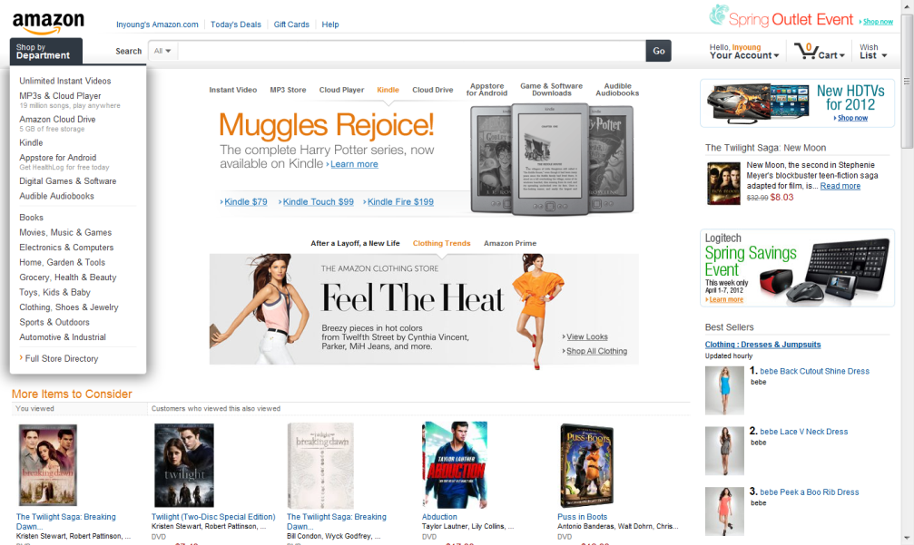
1.1 Project Summary & Scope
아마존으로부터 프로젝트 수주
아마존 추천 시스템을 분석 및 설계
현재 구축되어 있는 아마존 추천 시스템을 벤치마킹
추천 시스템은 아마존 시스템의 하위 시스템으로 아마존 시스템에 종속되지만 내부적 관점으로는 재사용성을 높임

Slide 5
1.2 Business Goal
※ 기존 아마존 시스템에 추천 시스템이 구축되지 않았다고 가정
기존 검색 기술의
서비스 발견성과 접근성의 한계
질의어 중심 검색의 한계
사용자 경험의 중요성
소셜 네트워크로의 환경 변화
Long Tail 중심의 서비스 소비 문화
상품에 대한 효과적 접근 및 소비 환경의 요구
사용자의 특성, 관심, 상황 식별
맞춤
추천
사회
추천
유사한 사용자들의 행동 식별
상품과 상품 간의 연관성 및 연계성 식별
상품 추천

Slide 6
02
2. Context Diagram

Slide 7



2. Context Diagram
Amazon System
Recommend
System
범례
사용자
대상 시스템
외부 시스템
PC
핸드폰
태블릿
상호작용
데이터흐름

Slide 8
03
3. Functional Requirements

Slide 9
3.1 Requirements Elicitation & Analysis
 | 추천설명 | 기능적 요구사항
맞춤추천 | 개인의 과거 행동을 기반으로 제안 | 선호도 기반 상품 추천
사회추천 | 유사한 사용자의 과거 행동으로 제안 | 유사 구매 기록 기반 상품 추천
상품추천 | 상품 자체를 기반으로 제안 | Item-to-item 상품 추천
관심사 관리 | 사용자의 개인 취향을 관리 | 선호 상품 추가
 |  | 선호 상품 제거

Slide 10
3.2 Requirements Specification
- Main Functional Requirements -

Slide 11
04
4. Non Functional Requirements

Slide 12
4.1 Quality Requirements Brainstorming
품질속성 | 요구사항
기능성 | 신뢰할 수 있는 추천 정보를 제공해야 한다.
 | 같은 조건에 대하여 올바른 결과를 제공해야 한다.
 | 다른 시스템과의 통합에 올바르게 작동하여야 한다.
 | 허가되지 않은 내부사용자가 접근을 저지할 수 있어야 한다.
효율성 | 사용자가 요청 시 2초 이내에 추천목록을 보여주어야 한다.
 | 20만개의 트랜잭션을 동시에 처리할 수 있어야 한다.
 | 상위 시스템의 자원을 20%이상 차지하지 않아야 한다.
유지보수성 | 시스템 단위테스트에서 3시간 안에 85%를 시험할 수 있어야 한다.
 | 시스템 변경에 유연하여야 한다.
신뢰성 | 서버 중단 시 2시간 이내로 복구가 가능하여야 한다.
 | 추천 시스템은 24시간 접속 가능해야 한다.

Slide 13
4.2 Quality Requirements Scenario
- Functionality (Suitability) -
- 추천 받은 목록이 타당한 신뢰성을 가지는가?
대상
시스템
자극
추천을 요청
응답
추천 목록의 반환
자극의 원천
사용자
응답측정
추천목록의 신뢰성
환경
정상 오퍼레이션
- Functionality (Accuracy) -
- 같은 조건에 대하여 같은 결과가 나오는가?
대상
시스템
자극
동등한 조건
응답
같은 추천 목록의 반환
자극의 원천
사용자
응답측정
같은 조건과 같은 결과
환경
정상 오퍼레이션

Slide 14
4.3 Quality Requirements Score Card
ID | 세부속성 | 요구사항 | 중요성 | 난이도
NR - 001 | 정확성 | 같은 조건에 대하여 올바른 결과를 제공해야 한다. | H | H
NR - 002 | 성능 | 사용자가 요청 시 2초 이내에 추천목록을 보여주어야 한다. | H | H
NR - 003 | 성능 | 20만개의 트랜잭션을 동시에 처리할 수 있어야 한다. | H | H
NR - 004 | 적합성 | 신뢰할 수 있는 추천 정보를 제공해야 한다. | H | H
NR - 005 | 변경성 | 시스템 변경에 유연하여야 한다. | H | H
NR - 006 | 시험성 | 시스템 단위테스트에서 3시간 안에 85%를 시험할 수 있어야 한다. | M | M
NR - 007 | 보안성 | 허가되지 않은 내부사용자가 접근을 저지할 수 있어야 한다. | M | H
NR - 008 | 회복성 | 서버 중단 시 2시간 이내로 복구가 가능 하여야 한다. | M | H
NR - 009 | 가용성 | 추천 시스템은 24시간 접속 가능해야 한다. | L | M
NR - 010 | 자원 효율성 | 상위 시스템의 자원을 20%이상 차지하지 않아야 한다. | L | H
NR - 011 | 상호 운용성 | 다른 시스템과의 통합에 올바르게 작동하여야 한다. | L | M

Slide 15
4.4 Constraints
- Technical Constraints -
제약사항 | 내용
호환성 | Windows OS와 Linux에 모두 porting이 되어야 한다.
특정 언어 사용 | 시스템 Portability가 좋은 Java를 사용한다.
특정 국제 표준 사용 | Java Naming Convention을 사용한다.
 | 모든 개발 Text는 UTF-8을 사용한다.
- Business Constraints -
제약사항 | 내용
법률적인 제약 | 개인의 조회기록, 구매기록 수집 시 사전에 동의를 얻어야 한다.

Slide 16
05
5. Architecture Strategy

Slide 17
5.1 주요 품질 속성 설계 전략
Principle | Effect
성능 | 사용자가 요청 시 2초 이내에 추천목록을 보여주어야 한다.
 | 20만개의 트랜잭션을 동시에 처리할 수 있어야 한다.
신뢰성 | 시스템이 24시간 정상 작동하여야 한다.
유지보수성 | 시스템 유지보수에 용이하여야 한다.

Slide 18
5.2 주요 품질 속성
Problem | Technique | Advantage
성능 | 부하균형분배 | 요청을 병렬적으로 처리하여 자원대기시간 감소
 | 라지 그레인드 트랜잭션 사용 | 컴포넌트 간 일어나는 단위 트랜잭션의 규모를 크게 만들어 성능 개선
 | 결과 캐시 | 추천 목록을 캐시에 저장하여 성능 개선
유지보수성 | 모듈 일반화 | 모듈을 좀더 일반적으로 만들어 입력에 따라 더 다양한 기능을 수행
 | 느슨한 연결 | 모듈간 느슨한 연결로 쉽게 분석, 재사용, 관리 용이
 | 의미적 응집성 유지 | 변경사항에 대한 지역화 변경에 대한 파급효과 방지
정확성 | 검색결과 캐시 | 이전 검색결과를 캐시에 저장하여 같은 조건으로 검색하였을 때 캐시를 사용하여 동일한 결과 확인가능
신뢰성 | 병목현상 제거 | 병목현상을 제거함으로써 시스템의 신뢰성을 높임
 | 백업 서버 | 시스템 다운 시 백업 서버를 활용하여 빠른 복구를 가능하게 함
 | 에러 발생 시 로그 기록 및 롤백 | 시스템 오류 시에도 정상으로 작동을 가능하게 함

Slide 19
06
6. Siemens View

Slide 20
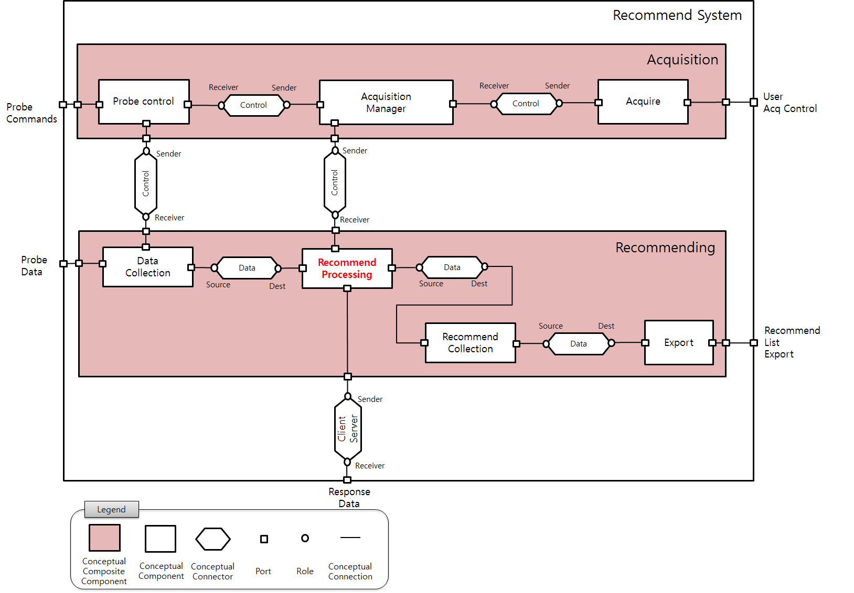
6.1 Conceptual View
- Conceptual Configuration View -
아마존 시스템이 추천 정보를 요청하면 명령을 Acquisition Component가 받아들이고 추천에 필요한 리소스는 Recommending Component가 받아들여 추천목록을 생성한다. Recommend Processing Component는 추천 목록을 생성하는 핵심적인 Component로, 다음 챕터에서 상세하게 설명한다.

Slide 21
6.1 Conceptual View
- Conceptual Configuration Design Decision -
Design Decision | Rationale | 비고
Recommend system을 Acquisition, Recommending 두 개의 주요 컴포넌트로 나눔 | Control과 Data 분리 | 유지보수성
Acquisition Manager를 만듦 | 컴포넌트 간 관심사 분리 | 유지보수성

Slide 22
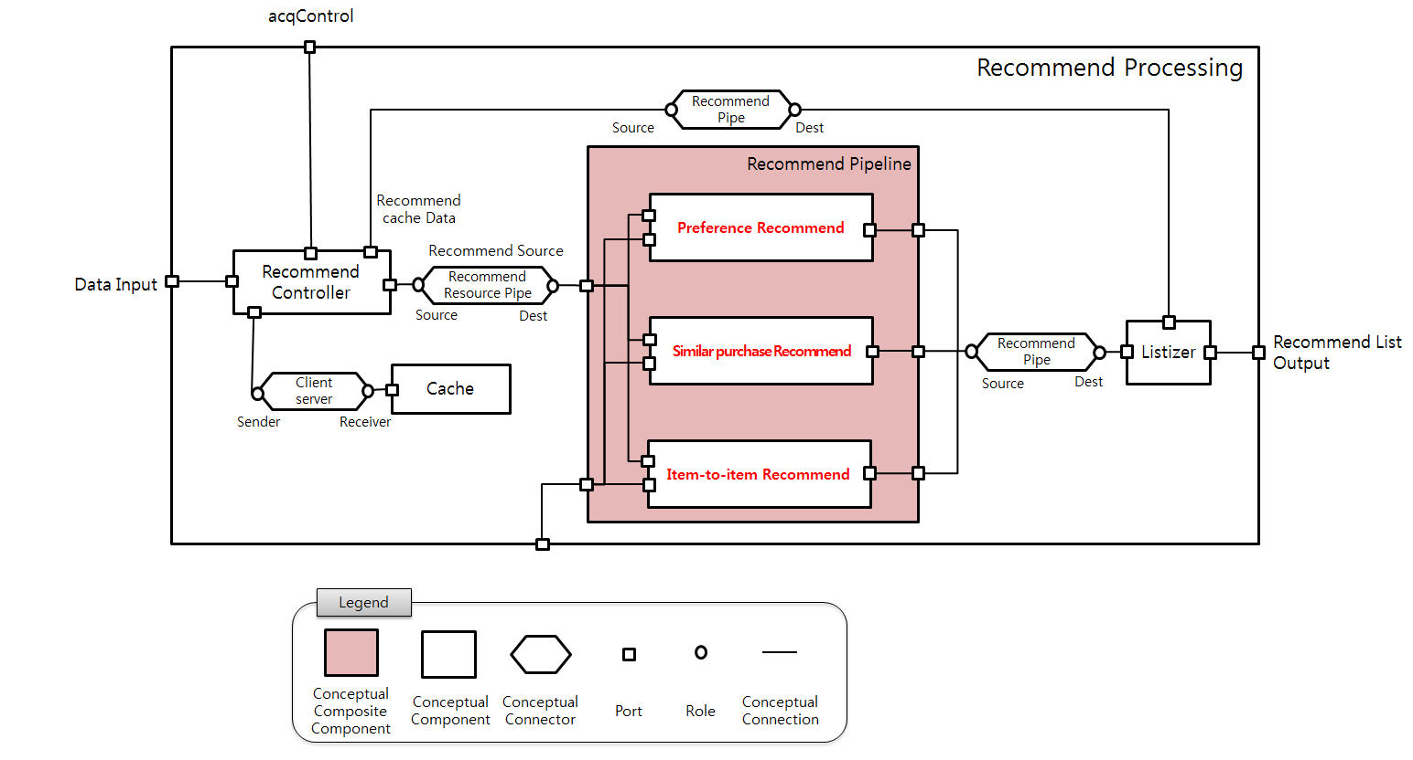
6.1 Conceptual View
- Recommend Processing Component View -
아마존 시스템이 추천 정보를 요청하면 명령을 Acquisition Component가 받아들이고 추천에 필요한 리소스는 Recommending Component가 받아들여 추천목록을 생성한다. Recommend Processing Component는 추천 목록을 생성하는 핵심적인 Component로, 다음 챕터에서 상세하게 설명한다.

Slide 23
6.1 Conceptual View
- Recommend Processing Component Design Decision -
Design Decision | Rationale | 비고
Cache를 사용 | 동일한 추천 요청에 대해 cache의 data를 사용하여 과부화를 줄이고 성능 향상 | 성능, 신뢰성
Listizer를 사용 | Recommend Data 정렬 시스템에 따라 리스트의 포맷을 변경 가능하게 하여 유연성 향상 | 유지보수성
Recommend Pipeline 3개로 분리 | 다른 종류의 요청이 연속하여 온 경우 병렬 수행 | 성능

Slide 24
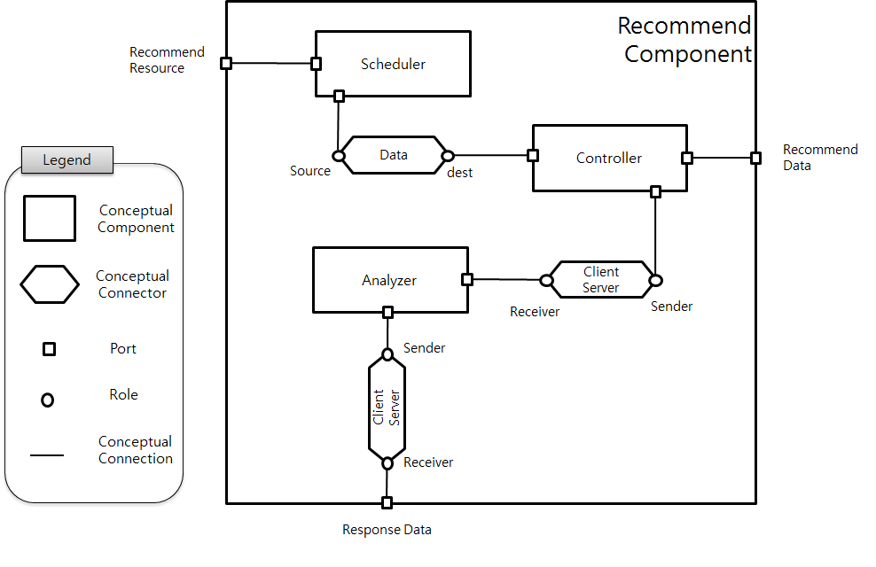
6.1 Conceptual View
- Recommend Component View -
각 추천 모듈의 세부 Conceptual View로 Scheduler는 Buffer를 사용하여 요청에 대해 Queue를 제공하며 Controller는 추천 로직을 제어하고 Analyzer는 추천 연산을 수행한다.

Slide 25
6.1 Conceptual View
- Recommend Component Design Decision -
Design Decision | Rationale | 비고
Controller, Analyzer분리 | 연산, 관리의 역할분담 | 유지보수성
Scheduler Component 생성 | 과부화을 방지 | 신뢰성

Slide 26
6.2 Module View
- Mapping Conceptual Elements to Module Elements : Recommend Processing -
Module element |  | Conceptual element
Name | Kind | Name | Kind
Recommend processing | Subsystem | Recommend processing | Component
Recommend pipeline | Subsystem | Recommend pipeline | Component
 |  | Response data | Port
Recommend controller | Module | acqControl | Port
 |  | Recommend controller | Component
 |  | Client server | Connector and roles
 |  | Recommend pipe | Connector and roles
Cache | Module | cache | Component
 |  | Client server | Connector and roles
Listizer | Module | Recommend pipe | Connector and roles
 |  | Listizer | Component
 |  | Recommend list output | Connector and roles
Preference recommend | Subsystem | Preference recommend | Component
Similar purchase recommend | Subsystem | Similar purchase recommend | Component
Item to item recommend | Subsystem | Item to item recommend | Component

Slide 27
6.2 Module View
- Mapping Conceptual Elements to Module Elements : Preference Recommend -
Module element |  | Conceptual element
Name | Kind | Name | Kind
Preference scheduler | Module | Recommend resource | Port
 |  | Preference scheduler | Component
 |  | data | Connector and roles
Preference controller | Module | Client server | Connector and roles
 |  | Preference controller | Component
 |  | Recommend data | Port
Preference Analyzer | Module | Preference Analyzer | Component
 |  | Client server | Connector and roles
 |  | Response data | port

Slide 28
6.2 Module View
- Mapping Conceptual Elements to Module Elements : Similar Purchase Recommend -
Module element |  | Conceptual element
Name | Kind | Name | Kind
Similar purchase scheduler | Module | Recommend resource | Port
 |  | Similar purchase scheduler | Component
 |  | data | Connector and roles
Similar purchase controller | Module | Client server | Connector and roles
 |  | Similar purchase controller | Component
 |  | Recommend data | Port
Similar purchase Analyzer | Module | Preference Analyzer | Component
 |  | Client server | Connector and roles
 |  | Response data | port

Slide 29
6.2 Module View
- Mapping Conceptual Elements to Module Elements : Item-to-item Recommend -
Module element |  | Conceptual element
Name | Kind | Name | Kind
Item to item scheduler | Module | Recommend resource | Port
 |  | Item to item scheduler | Component
 |  | data | Connector and roles
Item to item controller | Module | Client server | Connector and roles
 |  | Item to item controller | Component
 |  | Recommend data | Port
Item to item Analyzer | Module | Item to item Analyzer | Component
 |  | Client server | Connector and roles
 |  | Response data | port

Slide 30
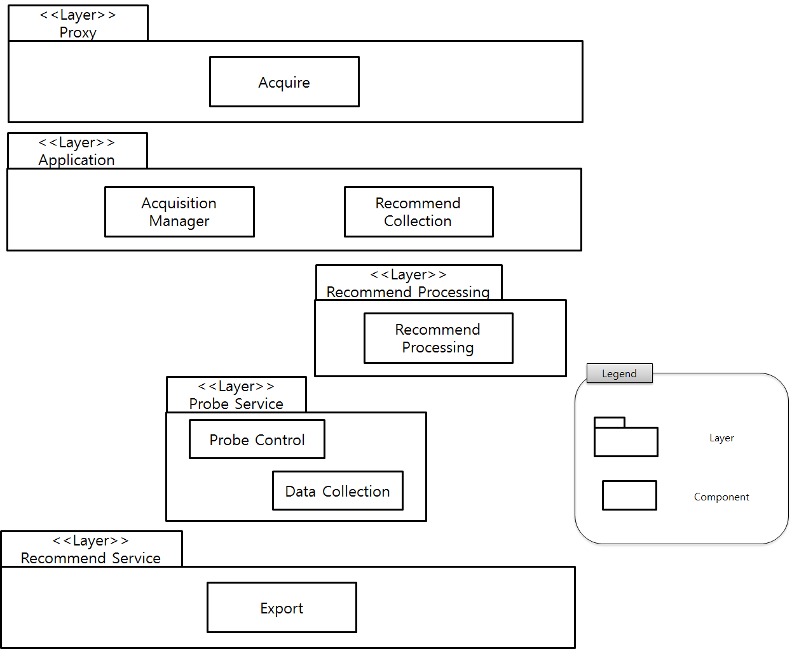
6.2 Module View
- Initial Creation of Layers Based on Conceptual Components -
각 추천 모듈의 세부 Conceptual View로 Scheduler는 Buffer를 사용하여 요청에 대해 Queue를 제공하며 Controller는 추천 로직을 제어하고 Analyzer는 추천 연산을 수행한다.

Slide 31
6.2 Module View
- Conceptual Component Design Decision -
Design Decision | Rationale | 비고
Proxy Layer | 아마존 시스템으로부터 추천 목록 요청을 받는 레이어 | 유지보수성
Recommend Processing Layer | Data와 비즈니스 로직을 분리 및 병행처리 지원 | 유지보수성, 성능
Probe Service Layer | Data와 비즈니스 로직을 분리 | 유지보수성
Recommend Service Layer | 추천 서비스를 이용하기 위한 레이어 | 유지보수성

Slide 32
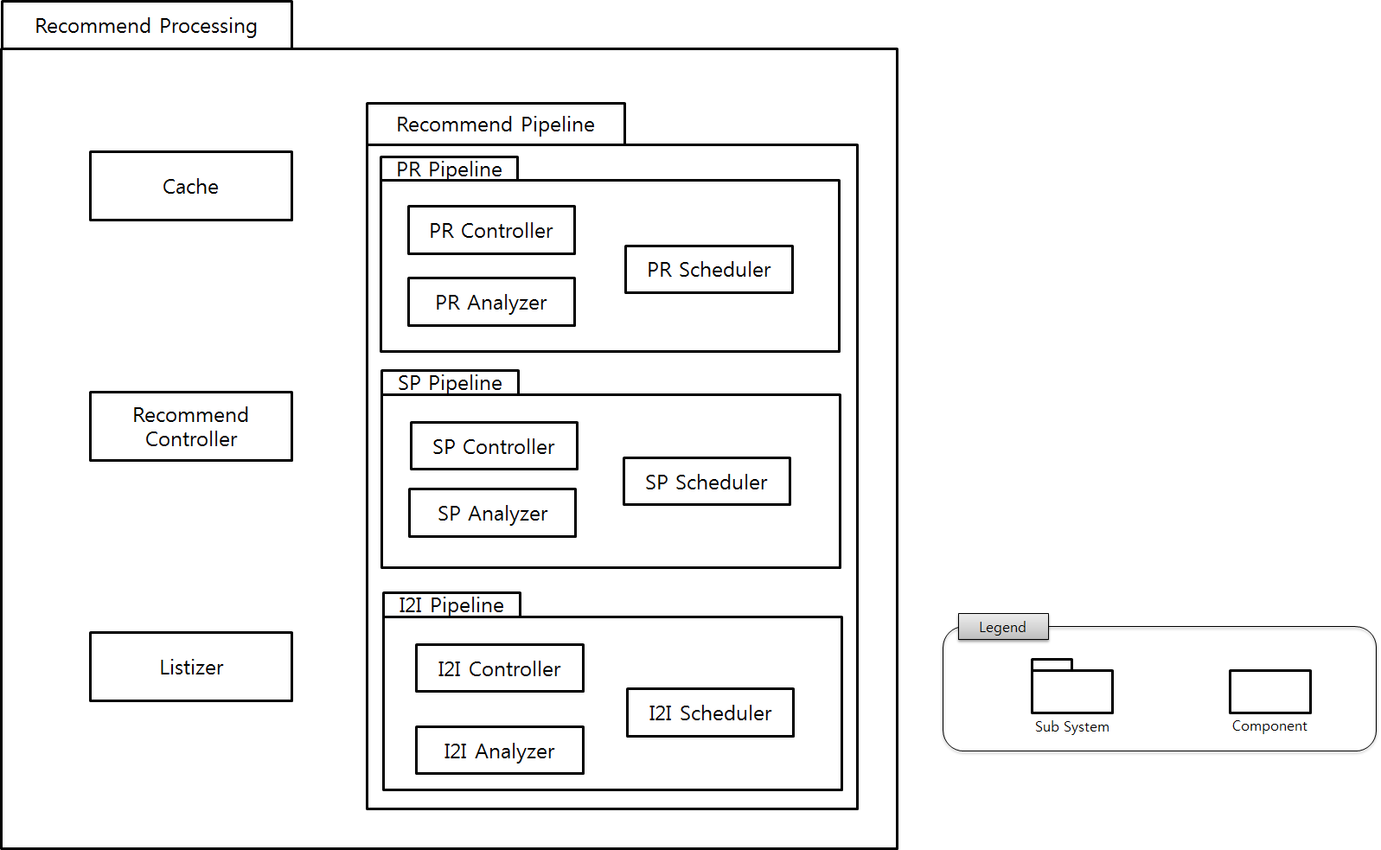
6.2 Module View
- Initial Containment Relationship in Recommend Processing Subsystem -
Recommend Processing을 Sub System으로 가지며 또다시 3개의 Sub System으로 구성되어 있다. PR Pipeline은 Preference Recommend 의 약자로 선호도 기반 상품 추천, SP Pipeline은 Similar Purchase의 약자로 유사 구매 기록 기반 상품 추천, I2I Pipeline은 Item-to-item의 약자로 Item-to-item 추천을 담당한다. 그것들을 관리하는 Controller와 추천 결과를 Return 받아 목록화 시키는 Listizer를 가지고 있다.

Slide 33
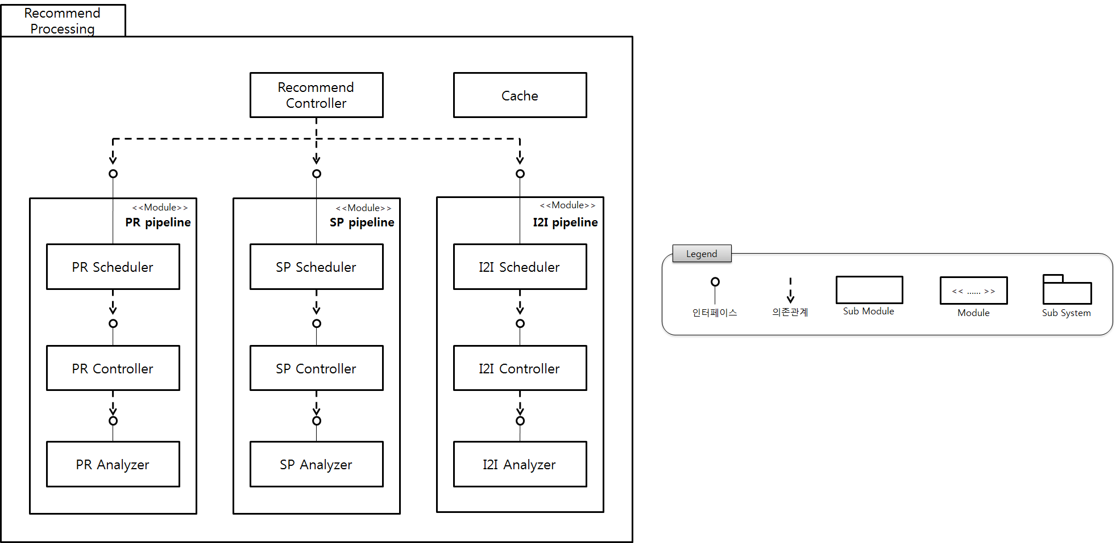
6.2 Module View
- Recommend Processing Subsystem Use-Dependencies -
해당 View는 Recommend Processing에서의 모듈들 간의 Use Dependency를 보여준다.

Slide 34
6.2 Module View
- Recommend Processing Subsystem Use-Dependencies Design Decision -
Design Decision | Rationale | 비고
추천 요청을 중앙에서 관리 Recommend controller | 추천 요청의 종류에 따라 데이터를 각각의 모듈로 넘겨주므로 분배기 (Load Balancing) 역할-실시간 성능 요구 | 성능, 신뢰성
각각의 추천 모듈에 Scheduler 배치 | 각각의 모듈에 과부화을 방지 (가용성 충족) | 신뢰성
Cache를 배치 | 동일한 추천 요청에 대해 cache의 data를 사용하여 과부화를 줄이고 성능 향상 | 성능, 신뢰성
각각 추천 Analyzer 구현 | 확장성을 위하여 알고리즘을 분리 | 유지보수성

Slide 35
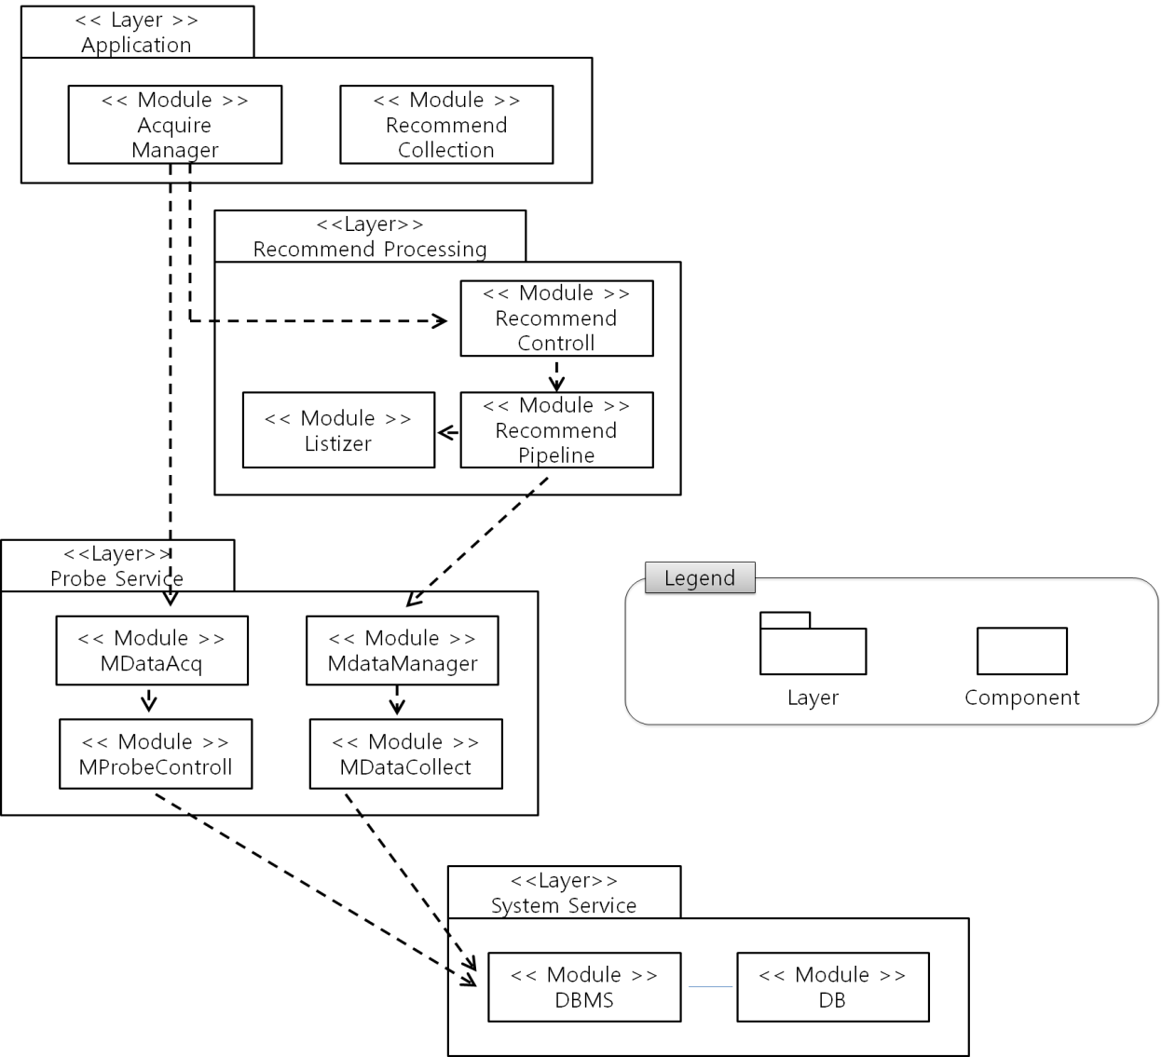
6.2 Module View
- Assigning Modules to Layers -
모듈과 모듈들 사이의 Use Dependency를 분석한 View를 이용하여 각각의 Layer에 모듈을 배치한다. Application Layer에서 요청을 수용하며 Recommend Processing에서 로직을 처리하며 Probe Service에서 데이터를 처리하는 MVC 패턴을 가지고 서비스를 제공한다.

Slide 36
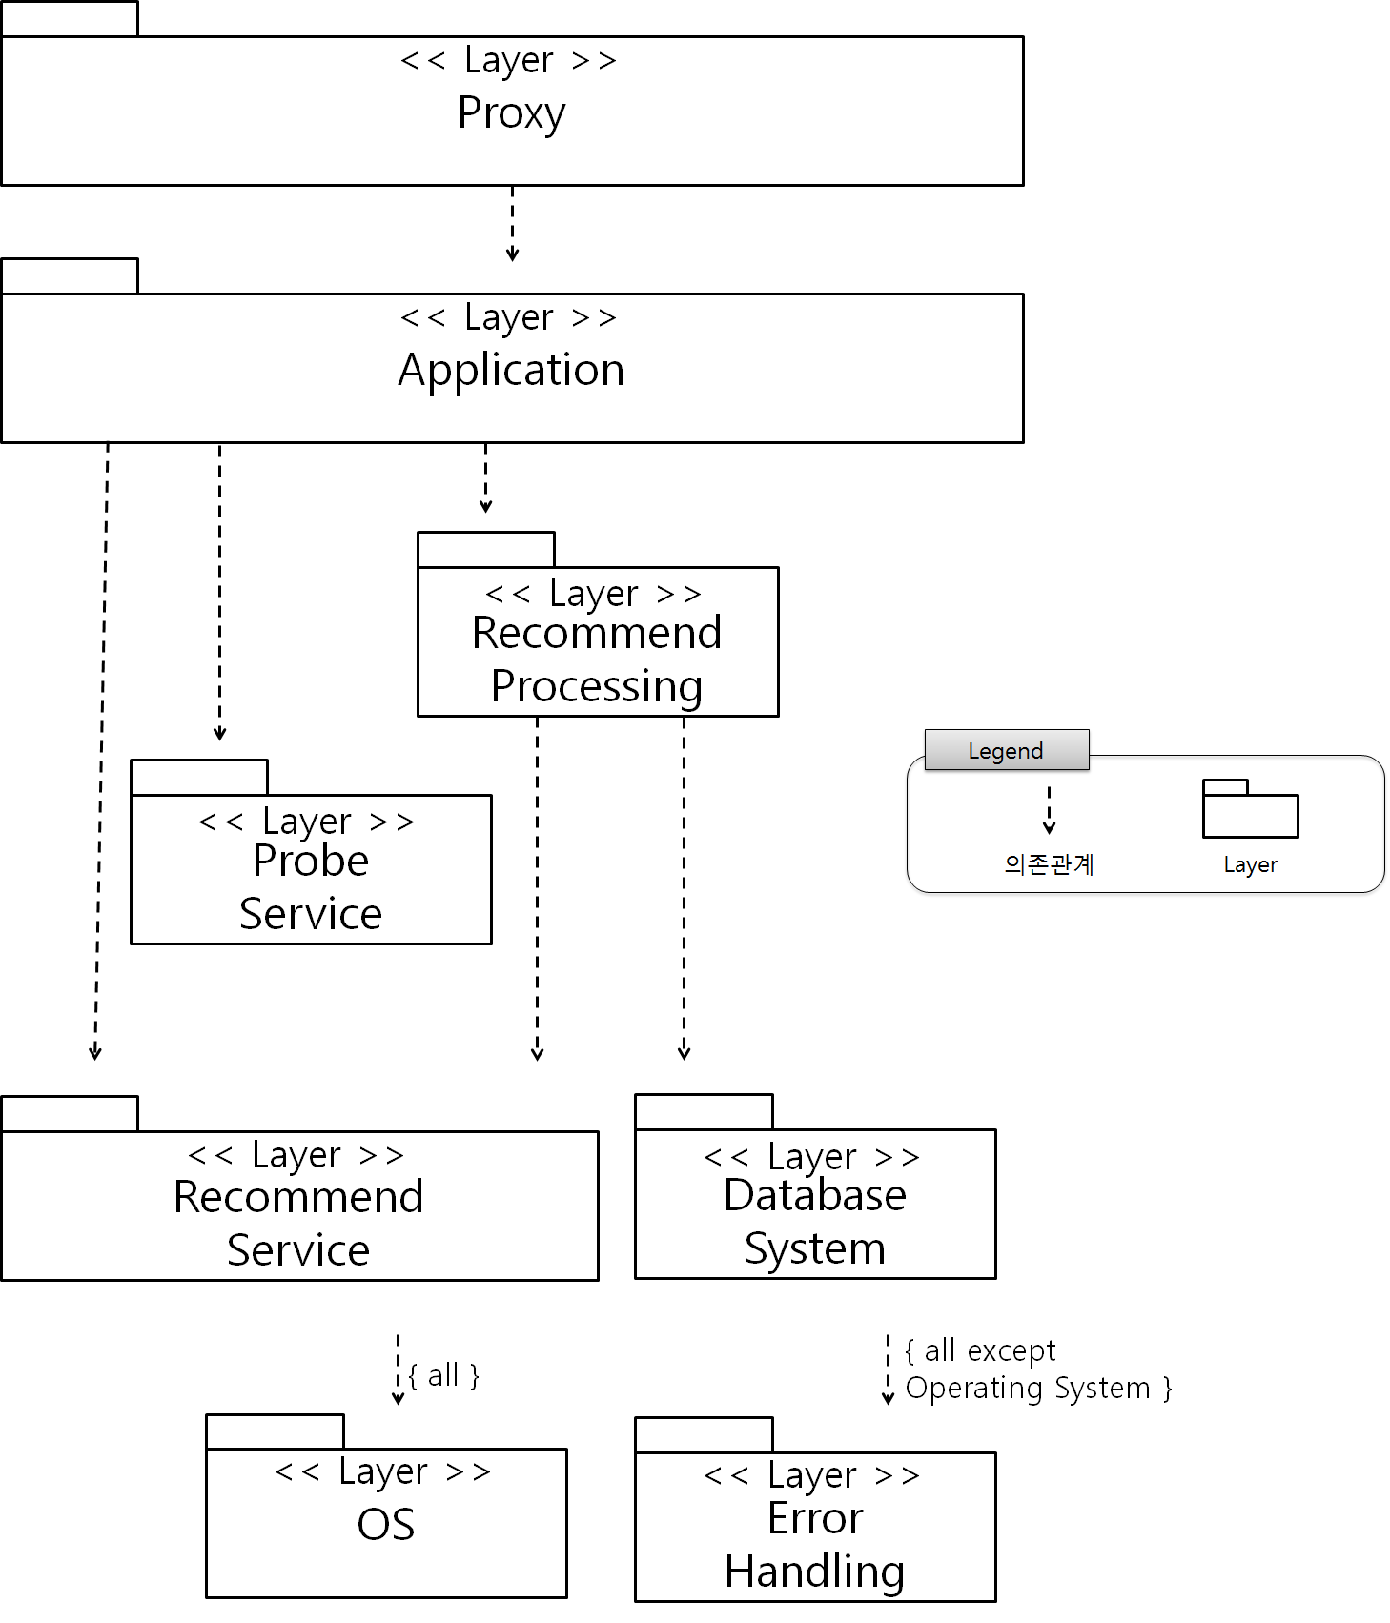
6.2 Module View
- Final Version of Layers and Recommend Processing Subsystem Use-Dependencies -
Layer들과 Use Dependency들을 정의한 최종 View이다.

Slide 37
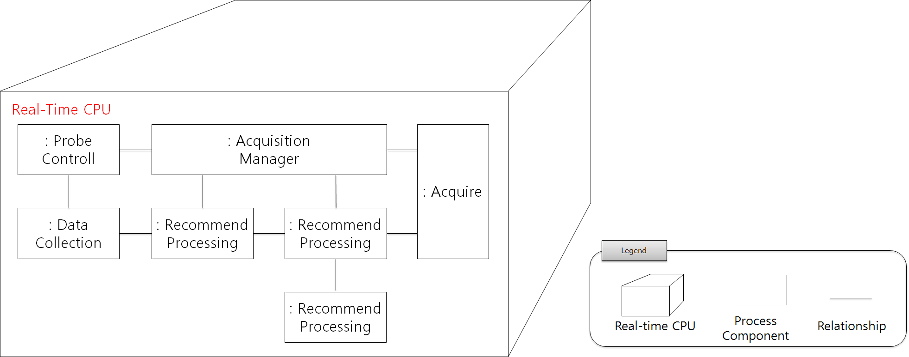
6.3 Execution View
- Overview of execution architecture view -
Execution View의 개요로써, 각 Component간의 통신을 보여준다. 사용자의 요청을 관리하는 Acquisition Manager, 추천 로직을 담당하는 Recommend Collection과 사용자의 요청에 따라 추천 로직을 제어하는 Recommend Processing, 그리고 서비스 하기 위한 Export로 구성된다

Slide 38
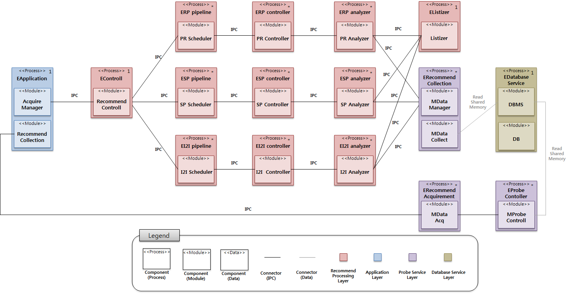
6.3 Execution View
- Execution configuration for the Recommend system -
사용자의 요청에 따라 추천 방식을 제어하여 추천 데이터를 제공해주는 Pipeline과 추천 데이터를 제공해 주기 위한 DBMS, 그리고 데이터를 제어하기 위한 Component 들 간의 프로세스 간 통신과 데이터의 이동을 보여준다.

Slide 39
6.3 Execution View
- Execution configuration for the recommend system Design Decision -
Design Decision | Rationale | 비고
단일 프로세서에서 파이프라인 제어 중앙 집중 | 추천 알고리즘이 간단해지고 더 빠른 추천 정보를 얻을 수 있음 | 성능
각각 추천 Analyzer 구현 | 확장성을 위하여 알고리즘을 분리 | 유지보수성

Slide 40
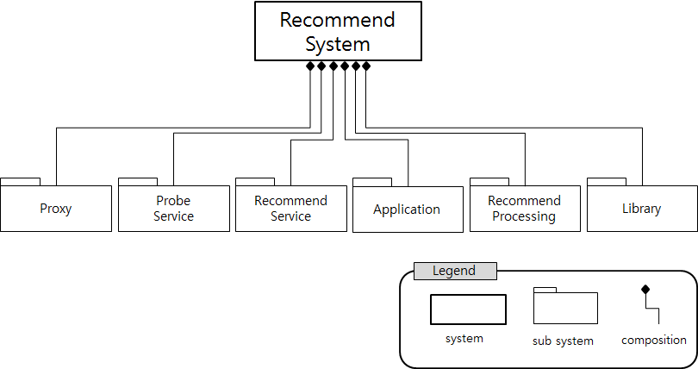
6.4 Code View
- Code Architecture View -

Slide 41
6.4 Code View
- Code configuration for the recommend system Design decision -
Design Decision | Rationale | 비고
Module View 의 컴포넌트 분리 구성을 유지 | 관심사의 크기에 따라 컴포넌트를 분리 | 유지보수성
Library를 생성 | 공통 인터페이스 컴포넌트 조직 분리 | 유지보수성

Slide 42
07
7. ATAM 평가 테이블

Slide 43
7.1 Design Decision
- Code configuration for the recommend system Design decision -
ID | Design Decision | Rationale | 비고
AD1 | Recommend system을 Acquisition, Recommending 두 개의 주요 컴포넌트로 나눔 | Control과 Data 분리 | 유지보수성
AD2 | Cache를 사용 | 동일한 추천 요청에 대해 cache의 data를 사용하여 과부화를 줄이고 성능 향상 | 성능, 정확성
AD3 | Listizer를 사용 | Recommend Data 정렬 시스템에 따라 리스트의 포맷을 변경 가능하게 하여 유연성 향상 | 유지보수성
AD4 | Recommend Pipeline 3개로 분리 | 다른 종류의 요청이 연속하여 온 경우 병렬 수행 | 성능
AD5 | Controller, Analyzer분리 | 연산, 관리의 역할분담 | 유지보수성
AD6 | Proxy Layer | 아마존 시스템으로부터 추천 목록 요청을 받는 레이어 | 유지보수성
AD7 | Recommend Service Layer | 추천 서비스를 이용하기 위한 추상 레이어 | 유지보수성
AD8 | 추천 요청을 중앙에서 관리 Recommend controller | 추천 요청의 종류에 따라 데이터를 각각의 모듈로 넘겨주므로 분배기(Load Balancing) 역할-실시간 성능 요구 | 성능, 신뢰성
AD9 | 각각의 추천 모듈에 Scheduler 배치 | 각각의 모듈에 병목현상을 방지 (가용성 충족) | 성능, 신뢰성
AD10 | 각각 추천 Analyzer 구현 | 확장성을 위하여 알고리즘을 분리 | 유지보수성

Slide 44
7.2 성능에 대한 ATAM Result
시나리오 | 3초 이내에 20만개의 트랜잭션을 처리할 수 있어야 한다.
속성 | 성능
환경 | 정상 오퍼레이션
자극 | 추천을 요청
응답 | 3초 이내에 모든 트랜잭션을 수행하였는가
아키텍처 결정사항 | Sensitive | Tradeoff | Risk | Non-risk
AD2. Cache 사용 | S1 |  | R1
AD3. Listizer 사용 |  | T1
AD4. Controller, Analyzer 분리 |  | T2
AD7. 추천요청을 중앙에서 관리 | S2
S1 : 캐시를 사용함으로써 속도를 향상시킬 수 있다.
R1 : 실시간으로 갱신하지 않아 정확성이 떨어질 수 있다.
T1 : 성능 vs 유지보수성
T2 : 성능 vs 유지보수성
S2 : 요청의 종류에 따라 병렬처리를 속도를 향상시킬 수 있다

Slide 45
7.3 유지보수성에 대한 ATAM Result
시나리오 | 시스템 변경에 유연하여야 한다.
속성 | 유지보수성
환경 | 설계 시점 / 유지보수 시점
자극 | 변경을 요구
응답 | 변경으로 인한 부작용이 없음
아키텍처 결정사항 | Sensitive | Tradeoff | Risk | Non-risk
AD1. 주요 컴포넌트 분리 | S3
AD3. Listizer 사용 | S4 | T3
AD4. Controller, Analyzer 분리 | S5 | T4
AD5. Proxy Layer | S6
AD6. Recommend Service Layer | S7
AD9. 모듈 별 Analyzer 구현 | S8
S3 : Control과 Data를 분리하여 유지보수성을 높일 수 있다.
S4 : 포맷을 쉽게 변경 가능하게 하여 유지보수성을 높일 수 있다.
T3 : 성능 vs 유지보수성
S5 : Controller와 Analyzer를 분리하여 유지보수성을 높일 수 있다.
T4 : 성능 vs 유지보수성
S6 : 추천 요청 레이어를 변경 가능하게 하여 유지보수성을 높일 수 있다.
S7 : 추천 반환 레이어를 변경 가능하게 하여 유지보수성을 높일 수 있다.
S8 : 각각 Analyzer를 변경 가능하게 하여 유지보수성을 높일 수 있다.

Slide 46
7.4 신뢰성에 대한 ATAM Result
시나리오 | 추천 시스템은 24 시간 접속 가능해야 한다.
속성 | 신뢰성
환경 | 정상 오퍼레이션
자극 | 예기치 못한 메시지, 누락, 크래쉬, 타이밍, 응답
응답 | 24시간 정지한 시간이 없는가?
아키텍처 결정사항 | Sensitive | Tradeoff | Risk | Non-risk
AD2. Cache 사용 | S9
AD7. 추천요청을 중앙에서 관리 | S10
AD8. 모듈 별 Scheduler 구현 | S11 |  | R2
AD9. 모듈 별 Analyzer 구현 | S12
S9 : 캐시를 사용하면 과부화가 줄어 신뢰성을 향상시킬 수 있다.
S10 : Load Balancing을 통해 과부화를 줄여 신뢰성을 높일 수 있다.
S11 : 각 추천 모듈에 과부화를 방지하여 신뢰성을 높일 수 있다.
R2 : Scheduler에 많은 요청이 있을 경우 성능이 낮아질 수 있다.
S12 : 일부 추천 모듈에 오류를 허용함으로써 신뢰성을 높일 수 있다.

Slide 47
08
8. 아키텍처 대안 평가

Slide 48
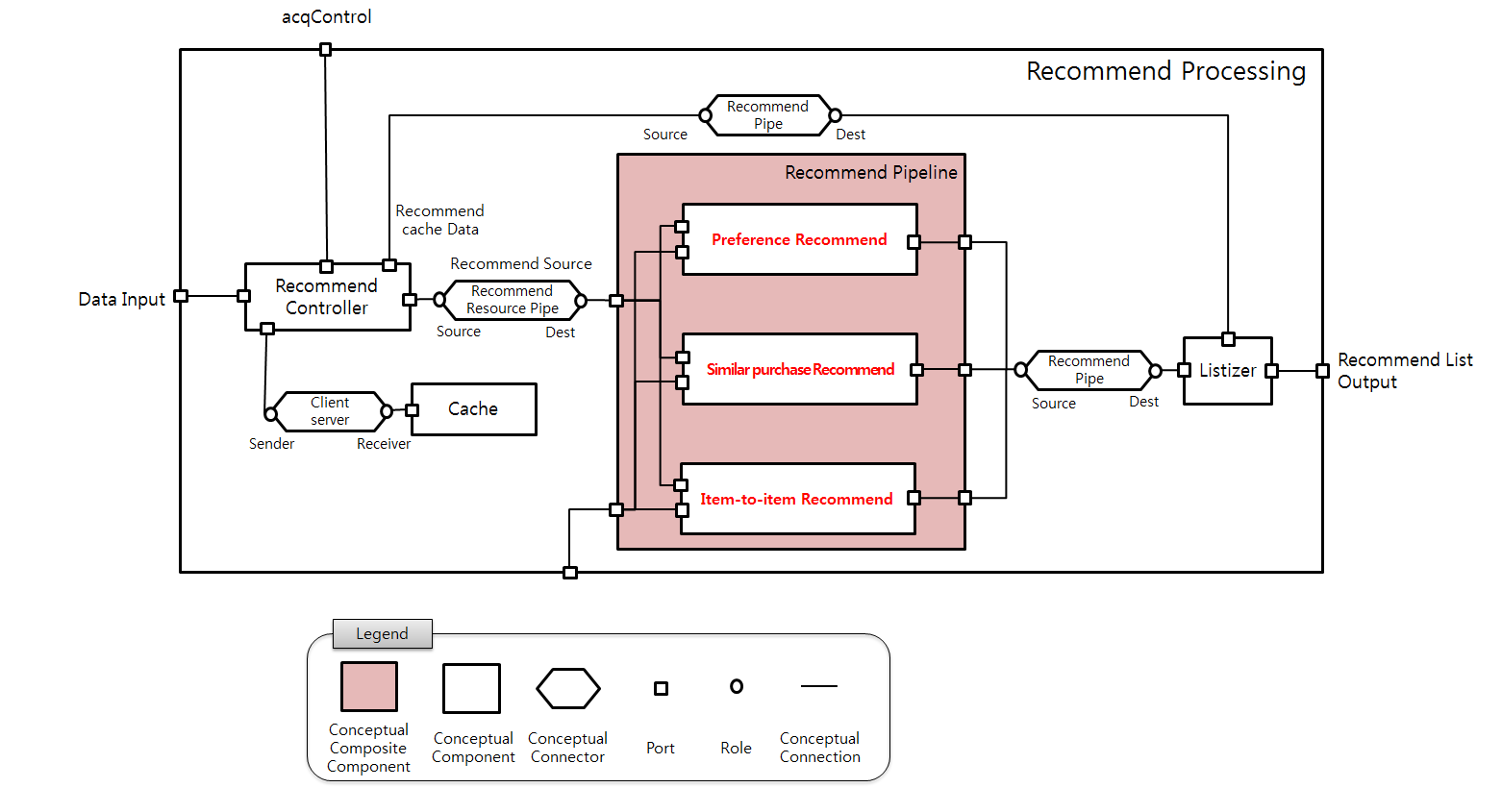
8.1 R1에 대한 대안 아키텍처
- 기존 아키텍처 (Cache 사용) -
실시간으로 갱신하지 않아 정확성이 떨어질 수 있다

Slide 49
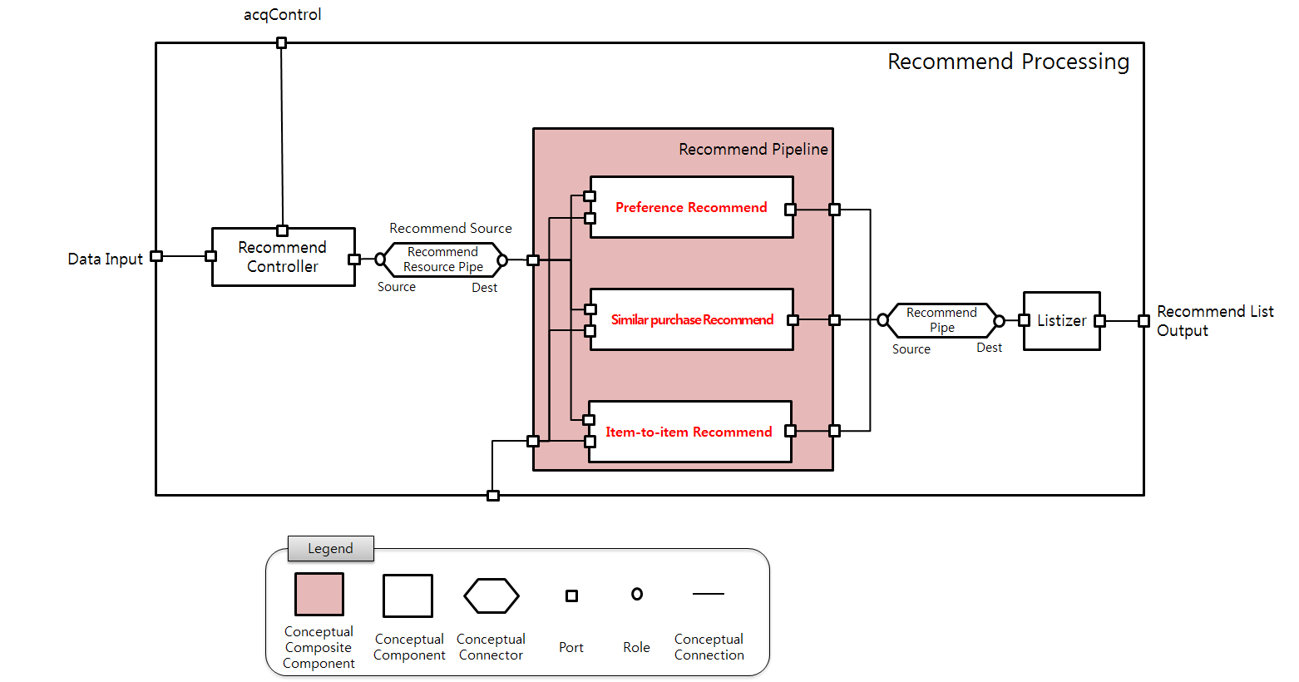
8.1 R1에 대한 대안 아키텍처
- 기존 아키텍처 (Cache 제거) -

Slide 50
8.1 R1에 대한 대안 아키텍처
- 대안 -
아키텍처 | Sensitivity | Tradeoff | Risk
기존 아키텍처 (Cache 사용) | 1, 3, 6 | 1 | 1, 2, 3
기존 아키텍처 (Cache 제거) | 2, 4, 5 | 1 | 4, 5
- Sensitivity
중복된 요청이 잦을 경우
중복된 요청이 드물 경우
빠른 응답이 필요할 경우
비교적 빠른 응답이 필요하지 않을 경우
실시간 정보가 필요할 경우
비교적 실시간 정보가 필요치 않을 경우
- Tradeoff
속도와 정확성
- Risk
빠른 응답을 위한 어플리케이션 구조의 복잡도 증대될 수 있음
그에 따른 개발 비용의 증가됨
실시간 정보의 부재로 인한 정확성이 저하됨
서버 과부화로 인해 신뢰성 떨어질 수 있음
이로 인해 속도가 낮아짐

Slide 51
8.1 R1에 대한 대안 아키텍처
품질 속성 | 대안 아키텍처 1 ( No Cache )
성능 | -
유지보수성 | +
신뢰성 | -
정확성 | +

Slide 52
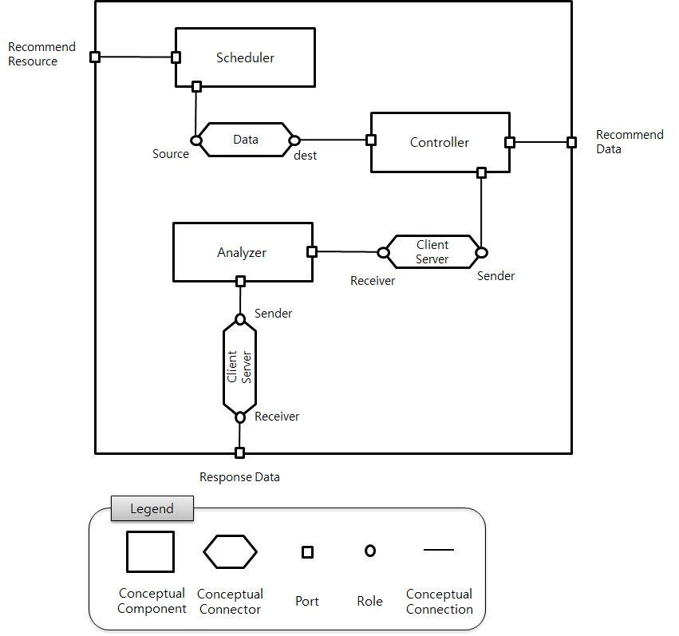
8.2 R2에 대한 대안 아키텍처
- 기존 아키텍처 (Scheduler 사용) -
Scheduler에 많은 요청이 있을 경우 성능이 낮아질 수 있다

Slide 53
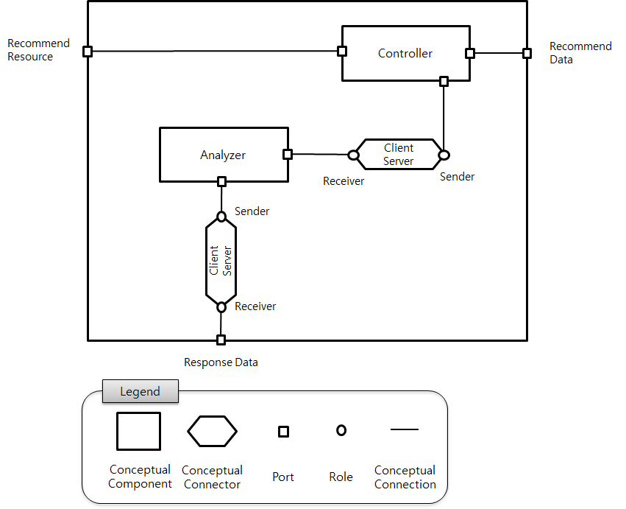
8.2 R2에 대한 대안 아키텍처
- 기존 아키텍처 (Scheduler 제거) -

Slide 54
8.2 R2에 대한 대안 아키텍처
- 대안 -
아키텍처 | Sensitivity | Tradeoff | Risk
기존 아키텍처 (Scheduler 사용) | 2, 3, 5 | 1 | 1, 2, 3
기존 아키텍처 (Scheduler 제거) | 1, 4, 6 | 1 | 4, 5
- Sensitivity
빠른 응답이 필요할 경우
비교적 빠른 응답이 필요하지 않을 경우
요청이 처리속도에 비해 많을 경우
요청이 처리속도에 비해 많지 않을 경우
모든 요청에 대해 신뢰성을 보장해야 할 경우
모든 요청에 대해 신뢰성을 보장하지 않아도 될 경우
- Tradeoff
신뢰성과 성능
- Risk
신뢰성을 위한 어플리케이션 구조의 복잡도 증대될 수 있음
그에 따른 개발 비용의 증가됨
Scheduler의 처리 속도가 요청을 따라가지 못할 경우 성능이 저하됨
모듈이 처리 중일 경우 추가적인 요청을 방치함
그로 인해 신뢰성이 저하됨

Slide 55
8.2 R2에 대한 대안 아키텍처
품질 속성 | 대안 아키텍처 2 ( No Scheduler )
성능 | +
유지보수성 | +
신뢰성 | -

Slide 56
09
9. 프로젝트에 대한 반추

Slide 57
9.1 프로젝트에 대한 반추
초안작성
Issue List | Conclusion
타 시스템과 어떠한 차별성을 가지고 경쟁력을 가질 것인가 | 타 시스템 분석 및 조사를 통하여 Business Goal 설립
Stakeholder의 부재로 인한 범위설정 및 요구사항 추출의 어려움 | 가상의 Stakeholder를 설정하여 요구사항을 파악
요구사항 분석
Issue List | Conclusion
아마존 시스템의 추천 서비스 종류가 방대하여 요구사항 식별에 어려움 | 모든 추천 서비스를 List-up 후 중복되는 서비스는 제외하고 주요 요구사항을 식별
Stakeholder의 부재로 인한 범위설정 및 요구사항 추출의 어려움 | 가상의 Stakeholder를 설정하여 요구사항을 파악
Usecase 작성
Issue List | Conclusion
Usecase 추상화 정도에 대한 논의 (Kyte, Sea, Fish) 추상화 레벨 존재 식별 | 비슷한 추천 방식을 가진 Usecase 들을 분류
 | 추상화 정도를 설정하고 각 추상화 단계에 맞는 Usecase를 선정하여 분류

Slide 58
9.1 프로젝트에 대한 반추
Usecase Description 작성
Issue List | Conclusion
시나리오 대상에 추천 시스템과 사용자 외에 아마존 시스템 추가 여부에 대한 논의 | 아마존 시스템과의 통신을 감안하여 Description 작성
품질 속성 시나리오 작성
Issue List | Conclusion
품질 속성 성능 부분에서 얼마나 많은 트랜잭션을 처리할 수 있는가에 대하여 논의 | 실제 아마존 시스템에 접속하는 접속자 수를 조사한 후 트랜잭션의 수를 예측
보안성, 회복성의 랭크에 대한 논의 | 보안성과 회복성은 아마존 시스템에서 우선적으로 처리되는 품질 속성으로 식별하여 우선순위를 낮춤
정확성에서 테스트에 대한 어려움이 있을 것이라 예측 | 품질 요구사항에는 포함되나 설계전술에는 연관이 적다고 판단, 따라서 우선순위가 변화됨
적합성에서 얼마나 신뢰성이 있는 데이터인지 측정이 어려움 | 설계과정에서는 알고리즘에 관한 것으로 수학자들이 증명해야 할 부분

Slide 59
9.1 프로젝트에 대한 반추
Usecase 수정 및 Usecase Description 수정
Issue List | Conclusion
시나리오 대상에 아마존 시스템이 필요한 가에 대하여 논의 | 아마존 시스템과 추천 시스템 간에 어떠한 통신이 필요한지 고려
성능 설계 전술 작성
Issue List | Conclusion
다양한 품질 속성 중에서 추천 시스템에 가장 중요한 속성이 무엇인가에 대하여 논의 | 성능, 정확성, 유지보수성, 신뢰성으로 결정
추출된 주요 품질 속성을 설계하기 위한 기술이 어느 것이 있고, 그로 인한 장점에 대하여 논의 | 소프트웨어 아키텍처 이론과 실제 교재의 5장 품질 목표 달성 참조
요구사항 간소화
Issue List | Conclusion
요구사항 과다로 범위설정의 어려움 | 핵심 요구사항만을 추출함

Slide 60
9.1 프로젝트에 대한 반추
Siemens View 작성
Issue List | Conclusion
Conceptual View에서 프로그래밍을 어떻게 할 것인지에 대하여 고려함으로써 설계에 대한 어려움 | 프로그래밍을 배제하고 설계적 관점에서 Conceptual View를 작성
Conceptual View에서 Component를 분리할 것인지 결합할 것인지에 대하여 논의 | 같은 Context에 속한다고 판단하여 Component를 결합
Cache를 어떻게 활용할 것인가에 대하여 논의 | 성능을 위해 Cache를 어떻게 활용할 것인지 논의하다가 선호도 추천에서 사용자의 선호도가 자주 바뀌지 않기 때문에 선호도 추천에 대한 정보를 Cache를 사용함으로써 성능 향상
Code View 추가
Issue List | Conclusion
Layer를 분류하는데 있어서 Layer의 범위의 모호함 | 전체적인 View에 대하여 Code View 작성
ATAM Result 작성
Issue List | Conclusion
Risk와 Tradeoff의 모호함 | Risk는 잠재적인 요소, Tradeoff는 필수 불가결 적으로 반향되는 부작용 요소를 의미

Slide 61
10
10. Reference

Slide 62
5. Reference
UML 분석 설계 활용 / 전병선 저 / 와우북스 / 2011.
소프트웨어 아키텍쳐 2.0 / 루크 호만 저 / 에이콘 / 2009.
소프트웨어 아키텍처 이론과 실제 / 렌 베스, 폴 클레멘츠, 릭 캐즈먼 / 에이콘 / 2007
UML과 패턴의 적용 / 크레이그 라만 저 / Pearson Education Korea / 2007
Amazon – Recommendations / Greg Linden, Brent Smith, and Jeremy York / 2007.
Applied Software Architecture / Christine Hofmeister, Robert Nord, Dilip Soni / Addison-Wesley / 1999
http://www.amazon.com

Slide 63
Q&A

Slide 64
THANK YOU

